Slide 1

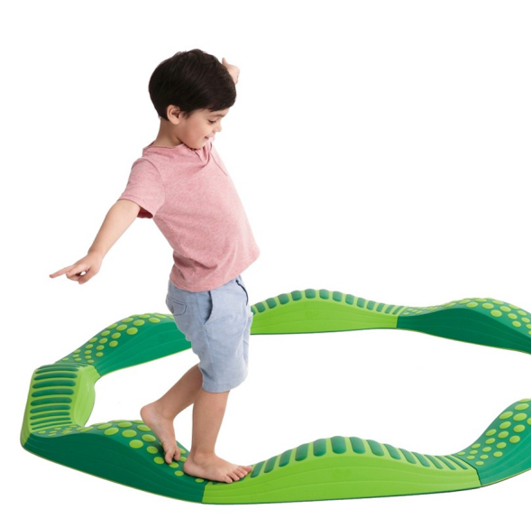
Чего следует избегать
Использования ходунков, прыгунков — они не ускоряют развитие моторики, а могут привести к травмам.
Длительного нахождения в коляске во время бодрствования.
Избыточного контроля и ограничений в движении — свободное движение критически важно для развития.
СРЕДА ДЛЯ РАЗВИТИЯ КРУПНОЙ МОТОРИКИ
ДОМА И НА УЛИЦЕ
ОТ 2-х ДО 3-х ЛЕТ
Крупная моторика (движения рук, ног, туловища, головы) у детей 2–3 лет важна для координации, равновесия, мышечного тонуса, общего развития, а также для мелкой моторики и психоэмоционального благополучия.
Крупная моторика детей 2-3 лет — основа гармоничного развития. Активности дома/на улице, разнообразие и регулярность улучшают координацию, равновесие, тонус. Взрослые обеспечивают безопасность, поддержку и интерес к движению.
656038 Алтайский край, г.Барнаул, пр. Ленина, 54 а
Тел.: +7(3852)50-24-38, +7(3852)50-24-28
E-mail^ ppms@22edu.ru
https//ppms22.ru/

Slide 2
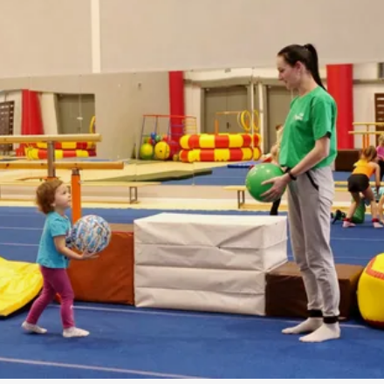
Развитие крупной моторики дома
Освободите пространство для активных движений.
Организуйте спортивный уголок: мягкие модули, балансировочная дорожка, массажный коврик, обруч, фитбол, лестница.
Включите утреннюю зарядку (приседания, повороты, наклоны).
Играйте в подвижные игры: танцы, игры с мячом, ползание, перешагивание через предметы.
Используйте бытовые задачи для развития моторики (перенос предметов, ходьба по ступенькам).
Ключевые принципы
организации среды
Безопасность: все снаряды и предметы должны быть надёжными, пространство — свободным от острых углов и скользких поверхностей.
Разнообразие: чередовать виды активности (лазание, бег, прыжки, балансировка) для комплексного развития.
Регулярность: минимум 60 минут активного движения в день (рекомендация ВОЗ для детей 1–3 лет)
Эмоциональная вовлечённость: игры должны приносить радость, быть совместными с родителями.
Постепенность: усложнять задания по мере освоения навыков ребёнком.
Развитие крупной моторики на улице
Используйте детские площадки: горки, лесенки, скалодромы развивают мышцы и координацию.
Играйте на разных поверхностях: трава, песок, галька, наклонные дорожки тренируют равновесие.
Включайте игры с мячом: броски, пинки, преследование мяча улучшают баланс и координацию.
Используйте транспорт: беговел, самокат развивают баланс.
Проводите подвижные игры: "догоняшки", "прятки", прыжки делают движения естественными.
Используйте природные материалы: песок, листья, ходьба босиком развивают моторику.

